Slide 1

Новий Рік
Підготувала
Учениця 10 класу
Хустського НВК №1
Вакарова Валентина

Slide 2
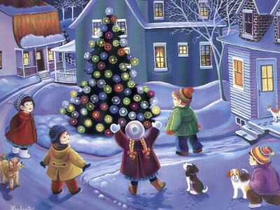
- свято, яке відзначають багато народів відповідно до прийнятого календаря.
Новий Рік

Slide 3
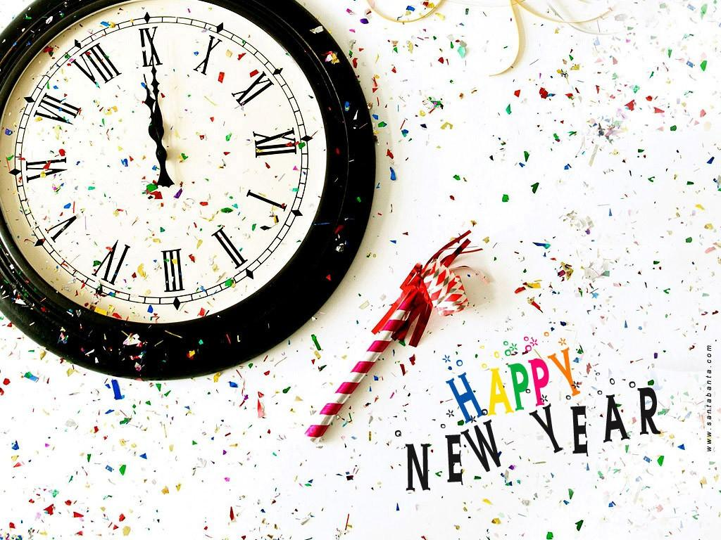
Свято наступає в момент переходу останнього дня року в перший день наступного року.

Slide 4
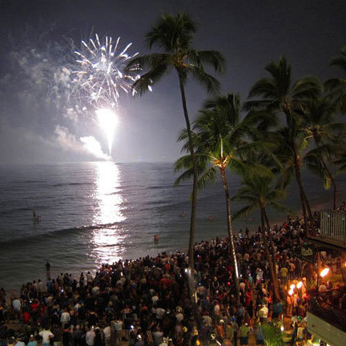
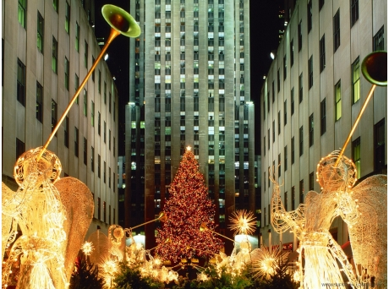
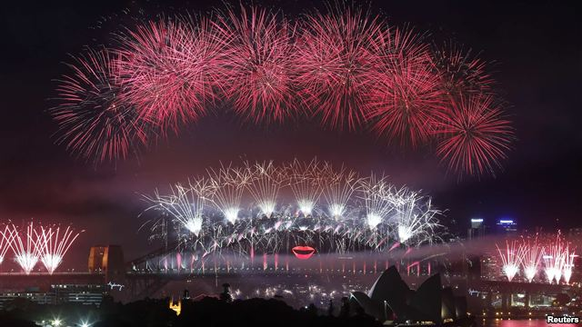
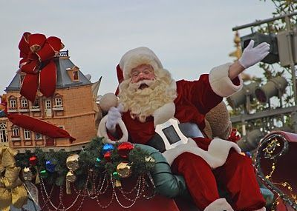
При всьому розмаїтті, новорічні свята в різних країнах мають спільні риси: це прощання зі старим роком, сподівання, що неприємності залишаться в минулому, а в новому році все зміниться на краще. Але, незважаючи на це, кожна країна дотримується своїх традицій.

Slide 5
Італійці часом зустрічають новий рік надто емоційно: з вікон 31 грудня може летіти одяг, посуд і навіть меблі. Зате обновка в новому році забезпечена!
Італія

Slide 6
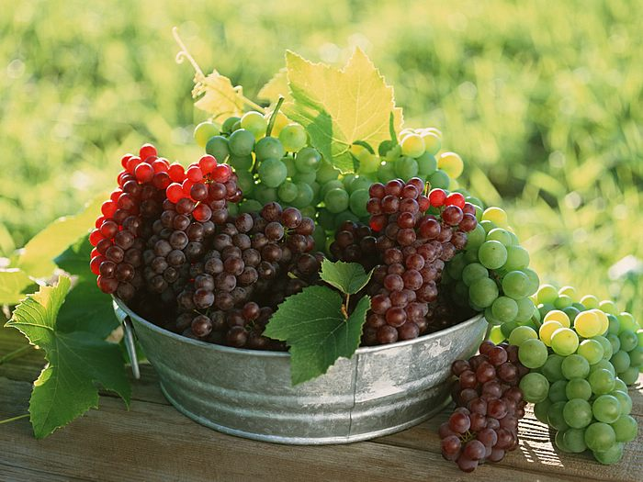
Ще жителі Італії опівночі з’їдають по декілька виноградин. Ця ягода – символ багатства і благополуччя, тому, хто більше встигне з’їсти виноградин під бій курантів – той більше запрацює в наступному році.

Slide 7
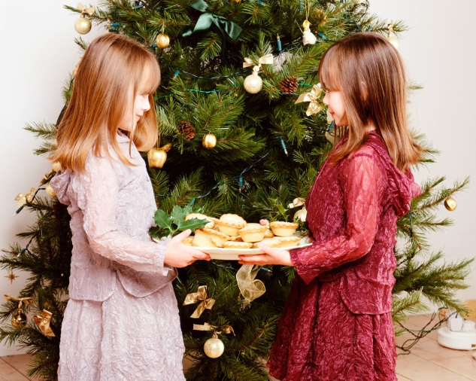
У цій країні теж шанують виноградну лозу, але поводяться з нею інакше. Рівно о 12 годині, поки б’ють годинники, кожен з’їдає 12 виноградин – рівно стільки заповітних бажань потрібно встигнути загадати в цей момент. Вони будуть виконуватися цілий рік: кожне бажання – кожен місяць.
Португалія

Slide 8
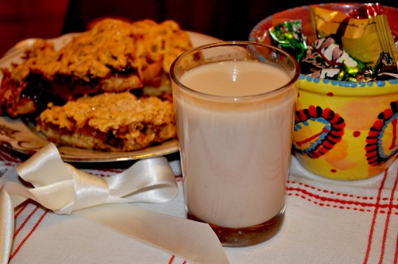
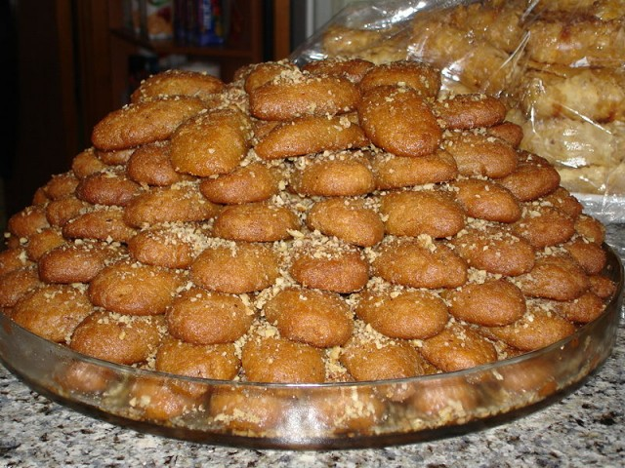
Бельгія і Нідерланди
У цих країнах жителі печуть свої особливі новорічні вафлі або печиво. А в Нідерландах роблять напій з молока, цедри лимона, кориці та інших приправ, п’ють «слем» тільки в Новий рік.

Slide 9
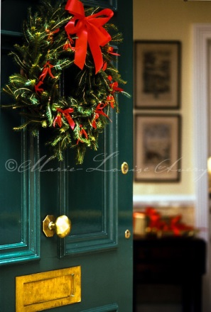
Великобританія
Манерні англійці люблять позначити «рубіж» нового і старого року, тобто «впускати» новонародженого в будинок. Здійснюється це так: коли лунає 12 ударів, відкриваються задні двері
будинку (старий рік іде) і відкриваються вхідні парадні двері – щоб встиг увійти Новий рік.

Slide 10
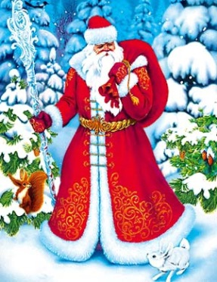
- Казковий персонаж святкування Нового року спочатку в СРСР, згодом у пострадянських державах , який вручає дітям подарунки особисто або кладе їх під ялинку.
Дід Мороз

Slide 11
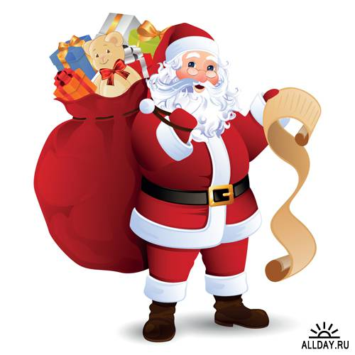
Санта Клаус
- різдвяний персонаж в західних країнах. Слово походить від імені Святого Миколая (сейнт Ніколас). До Америки його занесли переселенці-голандці, котрі на батьківщині відзначають свято Сінтер Клаас (6 грудня).

Slide 12
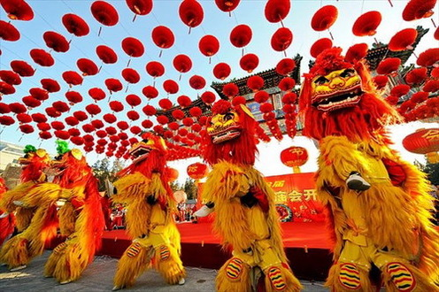
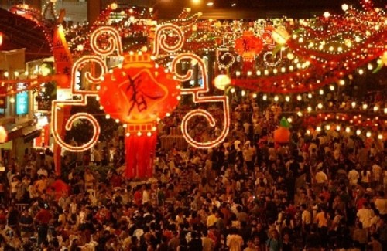
- Традиційно припадає на перший молодик першого місяця року, між 12 січня і 19 лютого.
Китайський Новий рік

Slide 13
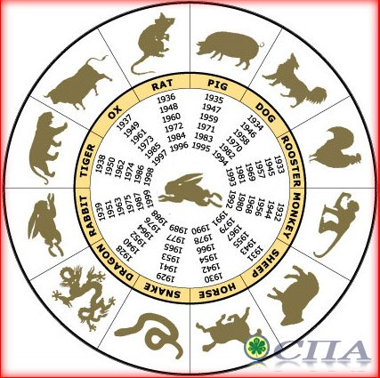
Згідно з традиційними китайськими традиціями, роки об’єднуються в 12-річні цикли, причому кожен з років символізує певна тварина.

Slide 14

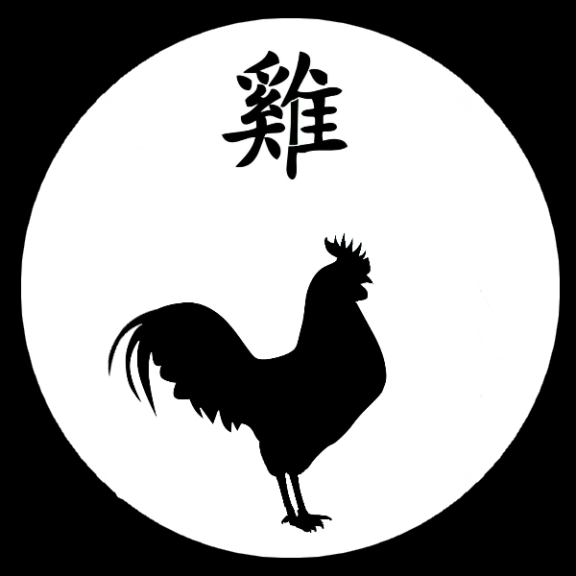
Мавпа 1992, 2004
Півень 1993, 2005

Slide 15

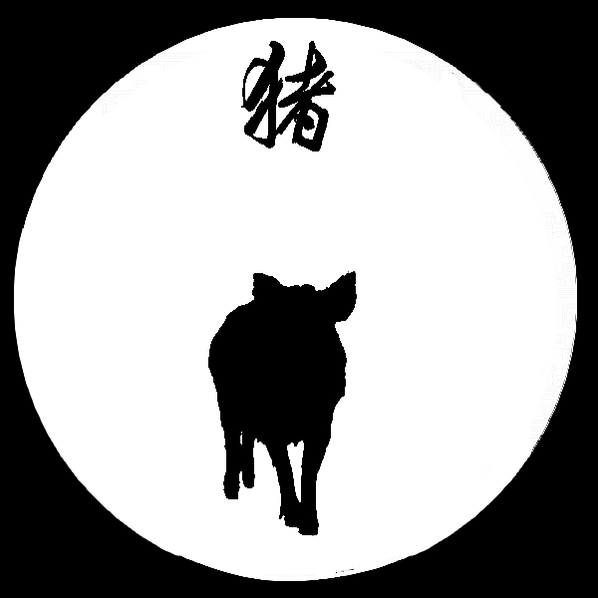
Собака 1994, 2006
Свиня 1995, 2007

Slide 16


Щур 1996,
2008
Бик 1997,
2009

Slide 17


Тигр 1998,
2010
Заєць 1999,
2011

Slide 18


Дракон 2000, 2012
Змія 2001,
2013

Slide 19
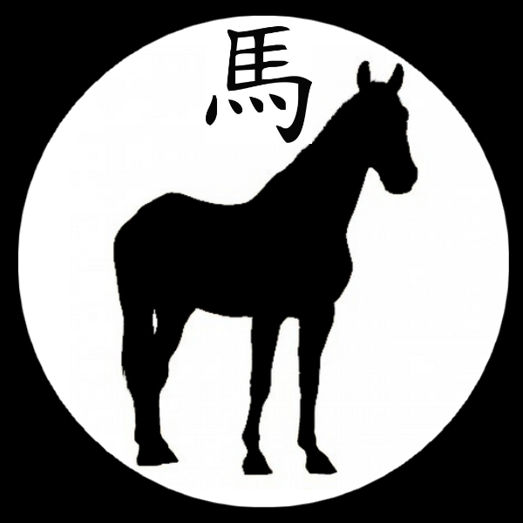
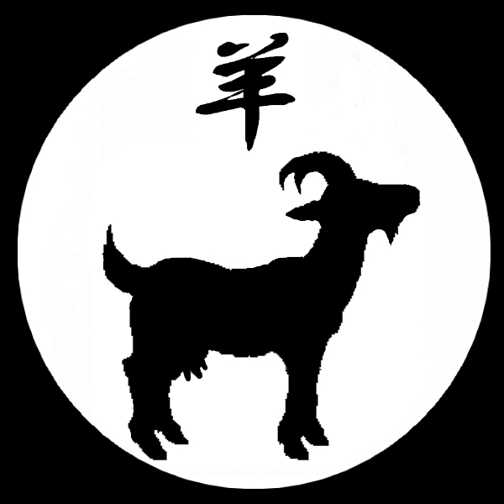
Кінь 2002,
2014
Коза 2003,
2015

Slide 20
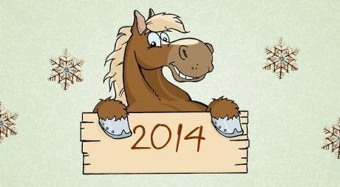
2014 – Рік Коня

Slide 21
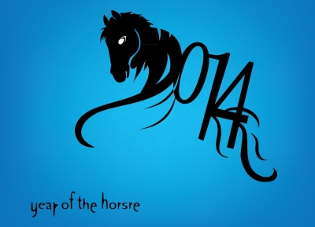
Кінь характеризується як «ян». Тому яскраво виражені «янські» якості є фундаментом характеру Коня. Вони допомагають йому без особливих втрат переживати життєві бурі, асоціюється з елементом «вогонь», символізує такі якості, як активність, радість, незалежність, витривалість, сприйнятливість, життєлюбство, але, з іншого боку, нетерплячість, марнославство і егоїзм.
Час доби під управлінням Коня: 11.00-13.00.
Відповідний знак Зодіаку: Близнюки.

Slide 22
Новий рік, Новий рік
Вже ступає на поріг.
Бути танцям круг ялинки,
Бути пісням, бути грі.
Новий рік, Новий рік,
Ти з яких прийшов доріг?
Розкажи нам, що ти бачив,
Що у пам’яті зберіг?
- Я – веселий Новий рік,
З дальніх я прийшов доріг,
А тепер в гостях у вас
В гарний день, у добрий час.
Новий рік, Новий рік,
Подаруй нам білий сніг,
На ялинці угорі
Ясну зірку запали.

